Slide 1
生日快乐！

Slide 2
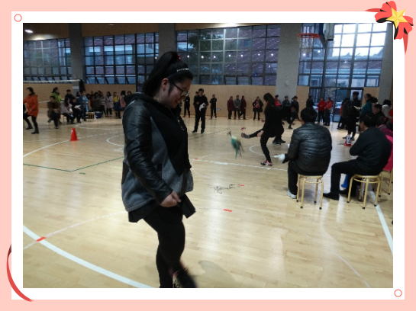
包红玲老师

Slide 3
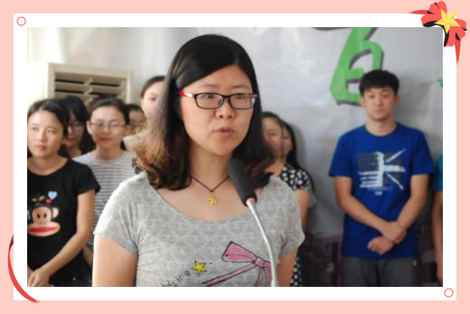
郭燕老师

Slide 4
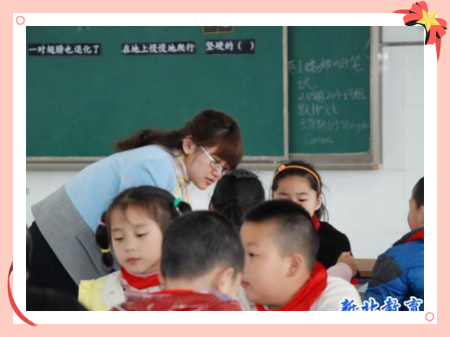
贺维娜老师

Slide 5
王紫艳老师

Slide 6
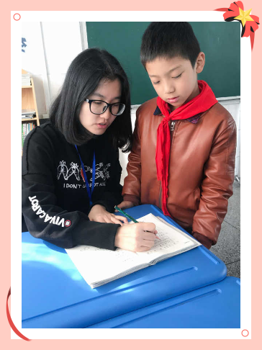
吴俣老师

Slide 7
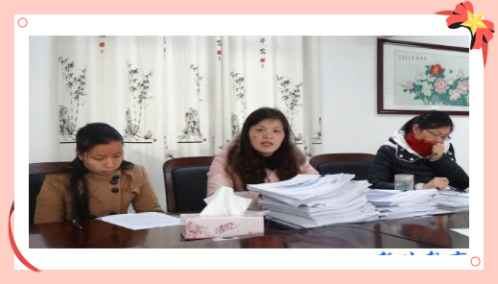
徐娟萍老师

Slide 8
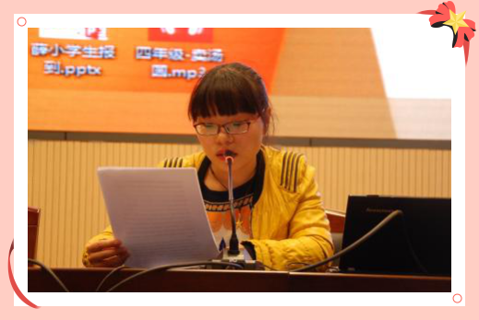
赵凤英老师

Slide 9
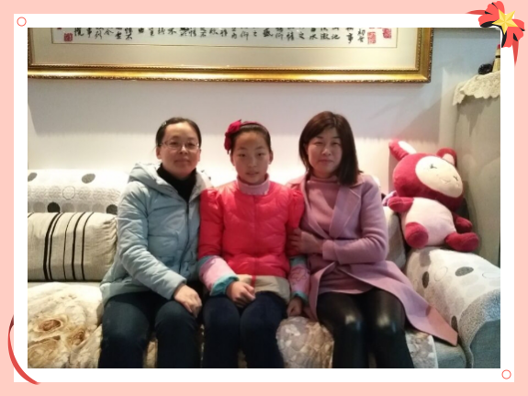
郑玉琴老师

Slide 10
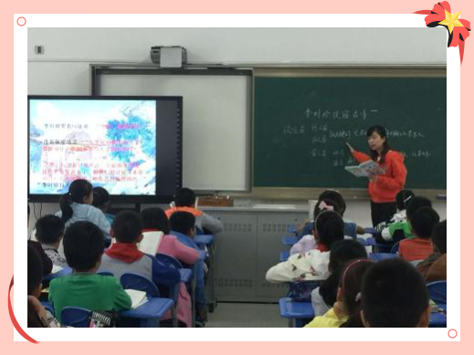
邹佳雾老师

Slide 11
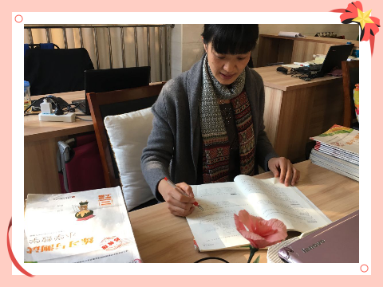
包琴老师

Slide 12
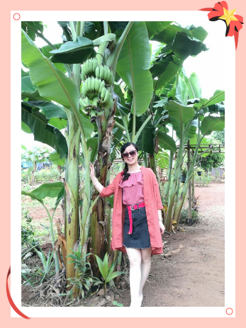
李小英老师

Slide 13
韩翠老师

Slide 14
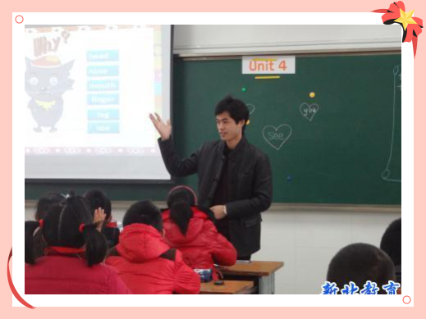
张菊平老师

Slide 15
刘鑫老师

Slide 16
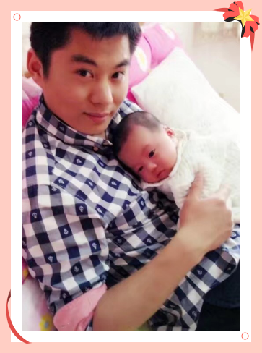
谢丰老师

Slide 17
吴银兰老师

Slide 18
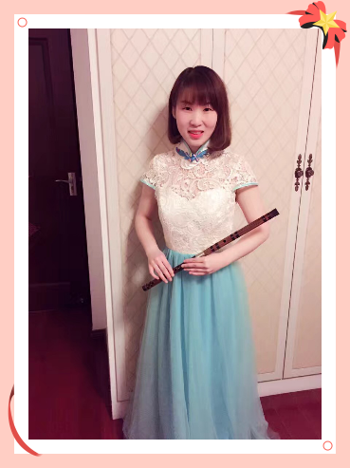
王粲老师

Slide 19
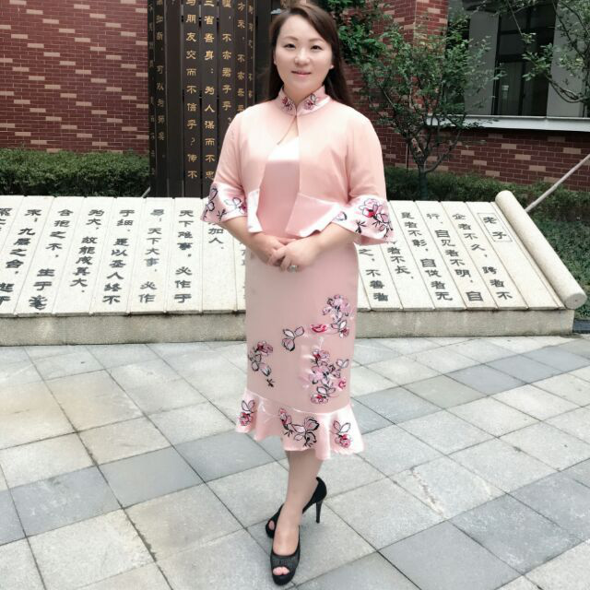
姚明珠老师

